Slide 1
Exploratory Data Analysis
PROGRAMACIÓN PARA CIENCIA DE DATOS
Exploratory Data Analysis
Equipo PAMBAZO
3AM1
Chávez Medina Mario
Gutiérrez Pérez Gabriela
Porto García Ismael

Slide 2
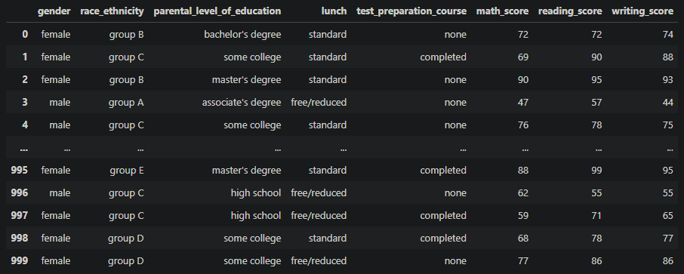

Sobre el EDA
De manera que se deben analizar ciertos valores del dataset como son: los tipos de datos que contiene, evaluar la existencia de valores nulos, datos repetidos, las estadísticas generales, las diferentes categorías en las que están divididos, sus atributos y
la correlación que existe entre ellos.

Slide 3

Sobre el EDA
Objetivos
Problema
El objetivo general del proyecto es analizar el desempeño de los estudiantes y cómo afectan los factores para optimizar su rendimiento
Mejorar indicador de calificaciones promedio de los estudiantes con resultados regulares y bajos.
Enfocarse en la asignatura de matemáticas para aumentar el promedio de los estudiantes.

Slide 4


What if…
1
2
4
3
¿Qué pasaría si sólo se hubiera analizado un grupo étnico?
¿Qué pasaría si ningún estudiante hubiera completado el curso?
¿Qué pasaría si el dataset sólo tuviera estudiantes de un solo género?
¿Qué pasaría si el promedio de calificaciones fuera irregular?

Slide 5


Escenarios y Soluciones
Poner los escenarios más crazys que se nos ocurran
1 irreal y 1 factible (respaldado con datos)
Presentar al menos 2 posibles soluciones del problema planteado. Y explicar los posibles beneficios o las consecuencias negativas de los mismos

Slide 6
Argumento sólido de la solución real
Out of the box ~ ( ´ ▽ ` )
Solución argumentada con datos y si se puede reforzar con alguna teoría, soportada por el análisis numérico pertinente que considere su equipo.

Slide 7
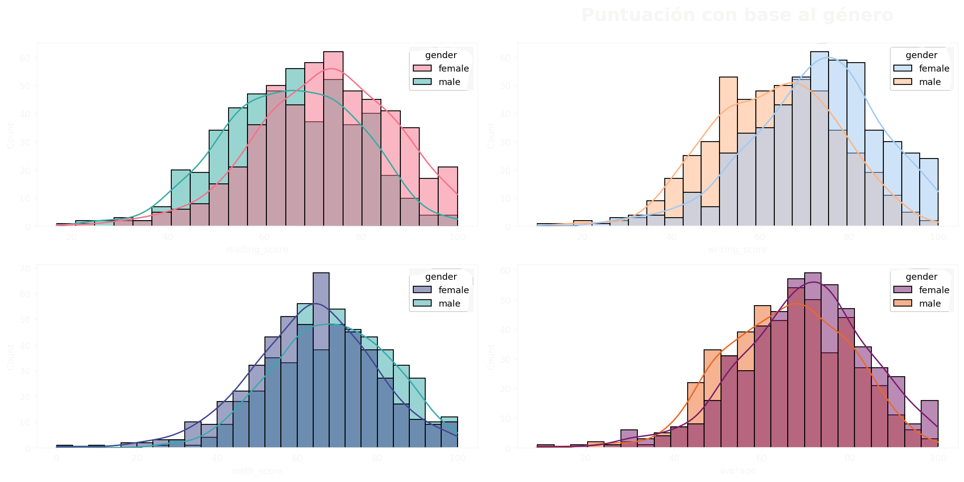
RESULTADOS:

Slide 8
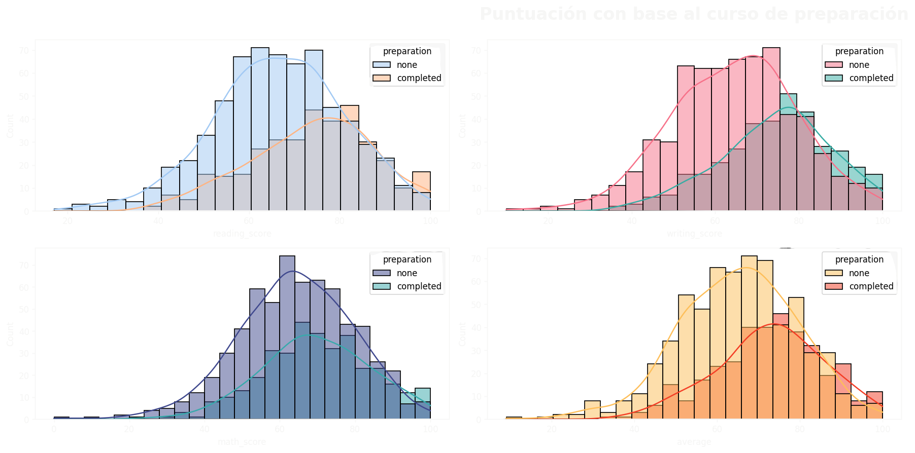

Slide 9
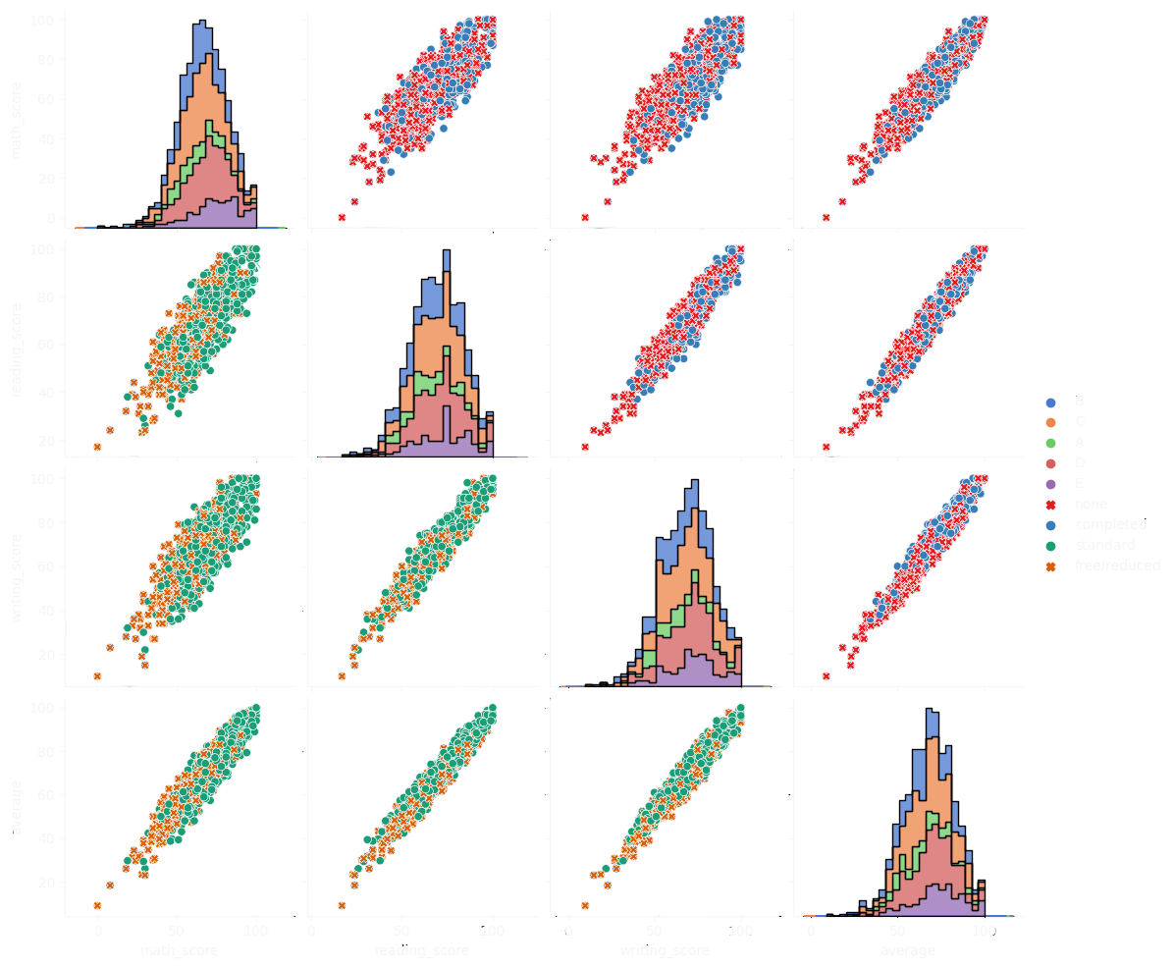
RESULTADOS:
EDA

Slide 10
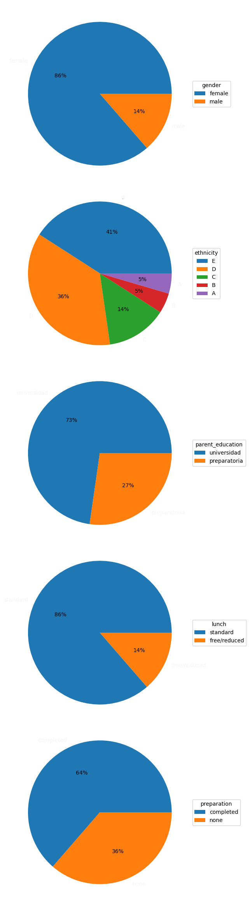
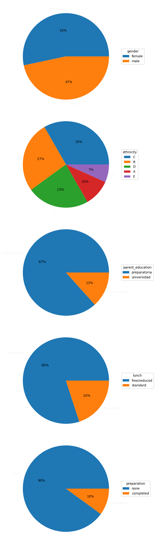
Estudiantes con las mejores vs peores calificaciones

Slide 11



Propuestas para mejorar el rendimiento de los estudiantes
Sabemos que...
2
PROPUESTA
Los alumnos que completan el curso de preparación y desayunan de forma completa tienen mejores calificaciones.
Los alumnos que desayunan y se preparan tienen
64%
Los alumnos con bajo rendimiento deben completar un curso de preparación antes de la aplicación de las evaluaciones.
de probabilidad de obtener buenas calificaciones. Mientras que solo será de
6%
Si el alumno desayuna gratis y no completa la preparación.

